Slide 1
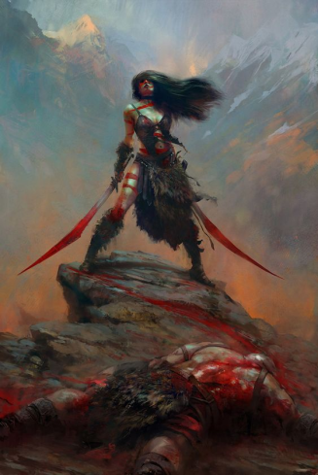
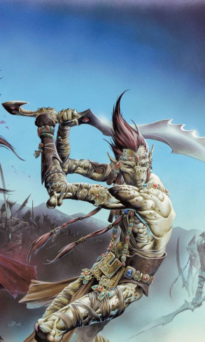
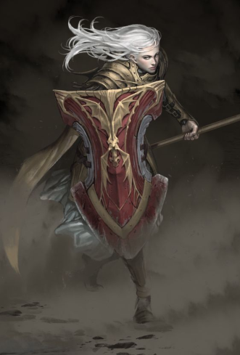
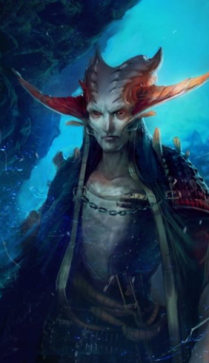
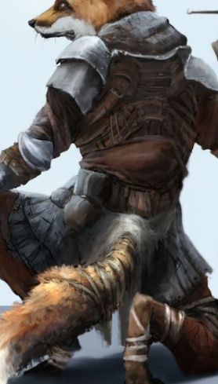
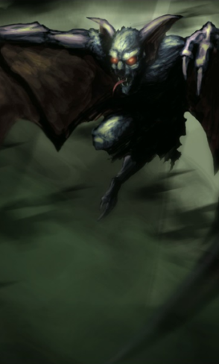
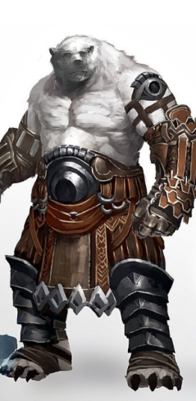
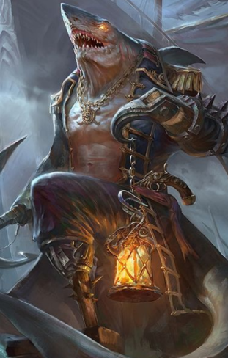
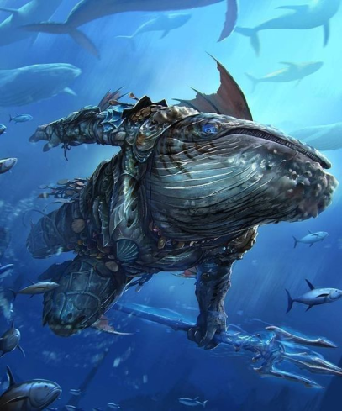
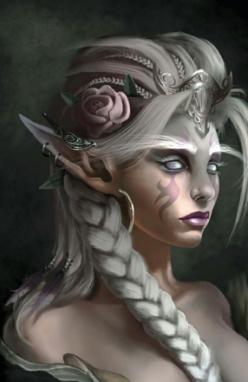
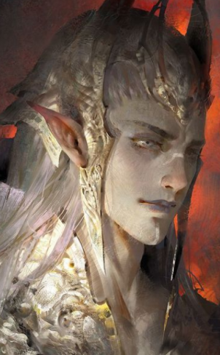
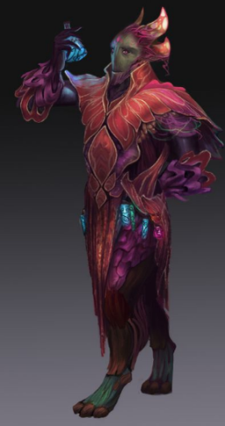
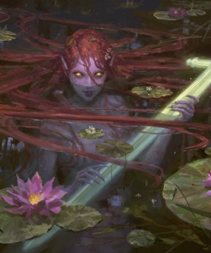
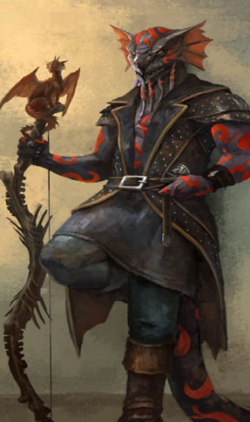
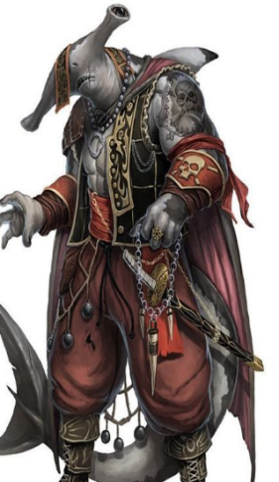
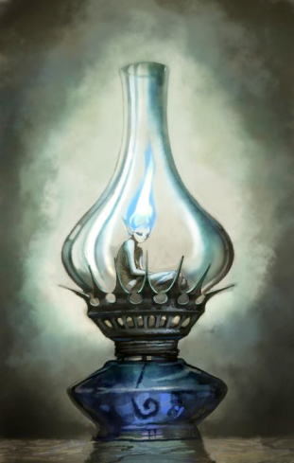
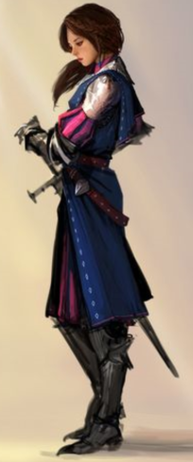
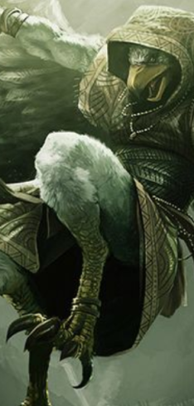
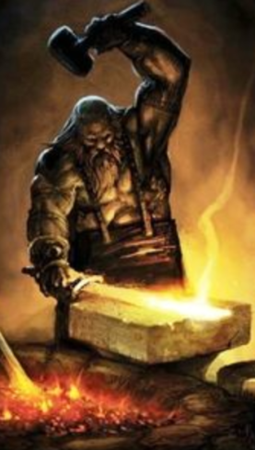
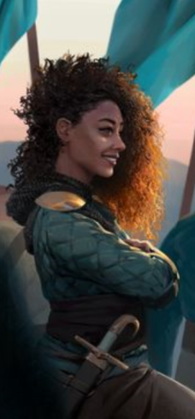
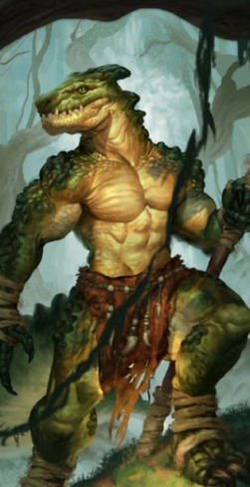
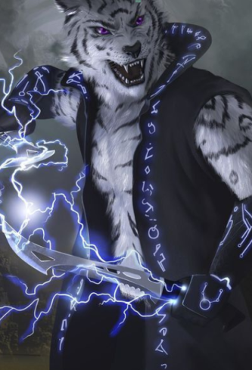
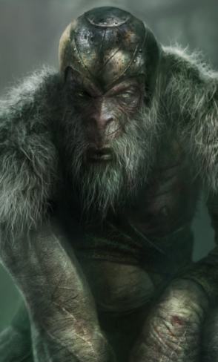
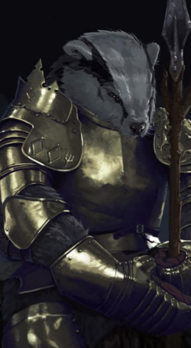
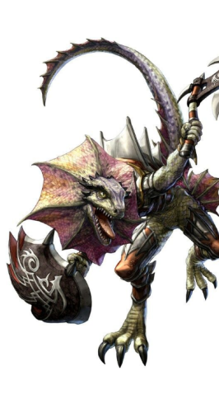
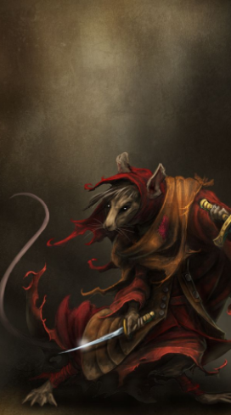
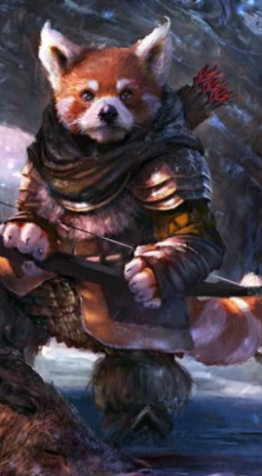
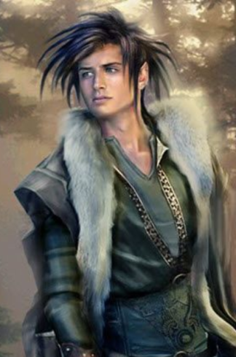
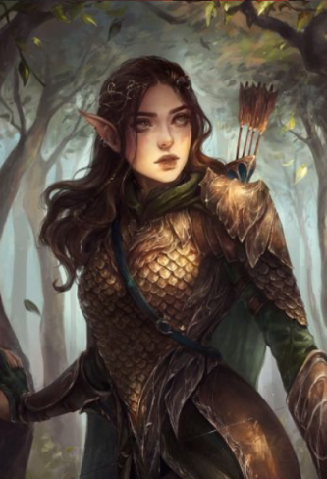
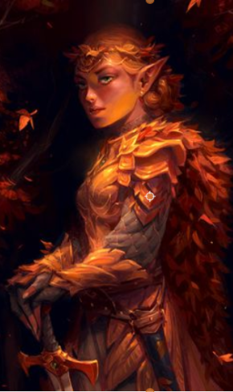
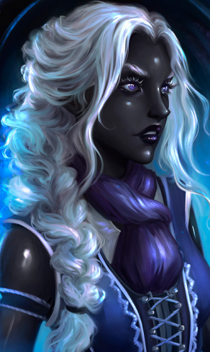
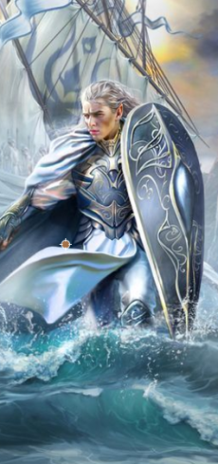
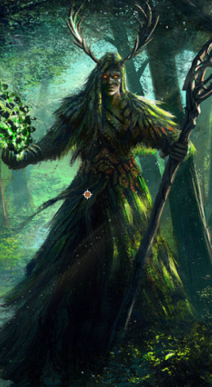
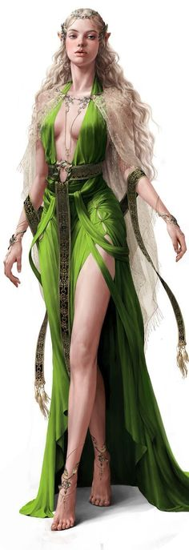
Les Lyvrim
Les Lyvrim (Homme Fleurit) sont des humanoïdes à l’aspect végétal qui ont emprunté le portail de la déchirure temporelle qui apparu lors de l’invocation du Voile d’Ombre.
Les Lyvrim ont très vite été reconnus comme étant d’excellents alchimistes.
Les Lyvrim ont également été acceptés par la majorité des races communes de Thenesios.

Slide 2
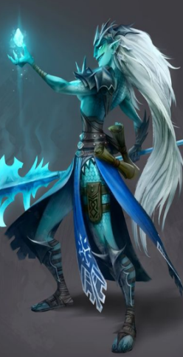
Les Keel
Les Keel sont des humanoïdes marins grands et fins. Ils ont empruntés le portail de la déchirure temporelle apparu à l’invocation du Voile d’Ombre. Ils sont apparus sur une île paradisiaque au sud de Kalemdan. Les races Rim et les races Leth hésitent à les appeler keelrim ou Keelleth.
Les Keel sont assez fourbes et ont une réputation de malfrats.
L’aquamancie des Keel est cependant reconnue comme étant l’une des plus puissante de Thenesios.

Slide 3
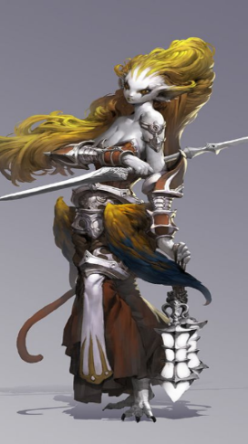
Les Morocyrn
Les Morocyrn (Nature du Ciel) sont une race qui traversa le portail de la déchirure temporelle durant l’invocation du Voile d’Ombre. Ils sont de taille humaine, ont de grandes oreilles dont l’extrémité est faite de fourrure. Leur peau est gris pâle, leurs yeux sont soit ambrés soit marrons. Le haut de leurs hanches se trouvent deux petites ailes qu’ils utilisent presque jamais. Leurs cheveux sont extrêmement longs et sont de même couleur que la fourrure sur leurs oreilles et que leurs plumes. Cette couleur peut variée d’innombrables teintes. Leurs pieds sont des pattes d’oiseaux. Ils vivent dans une société basée sur l’impérialisme similaire à celui des Ombres.
Les Morocyrn ont reçus leur nom car ils ressemblent à une espèce de croisement entre un Tengrim et un Cyrnleth.
On raconte que les Morocyrn vivent avec les Danleth.

Slide 4
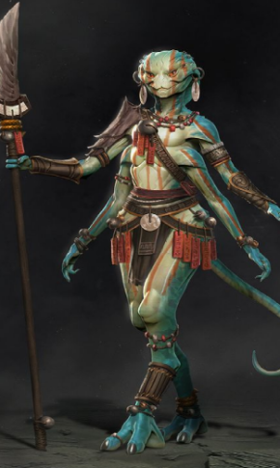
Les Kovatch
Les Kovatch sont une autre race ayant empruntée le portail de la déchirure temporelle qui apparut lors de l’invocation du Voile d’Ombre. Ils possèdent 4 bras, un aspect « lézard » et le coloris de leurs écailles est soit bleu, soit pourpre, soit vert ou soit violet. Ils mesurent près de 1 mètre 90 au maximum et 1 mètre 80 au minimum à l’âge adulte. Ils vivent dans une société tribale reposant sur le respect de la nature.
Les Kovatch sont connus comme étant assez gentils envers les autres.
On raconte que leur nom signifierait « Paisible Bois » si on pouvait le traduire dans la langue commune.

Slide 5
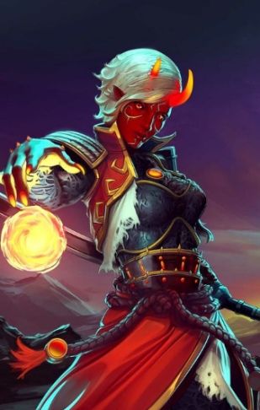
Les Neolins
Les Neolins sont des humanoïdes ressemblant à des Tieffelins sans leur queue et avec des cornes d’un rouge magmatique lumineux et sans écaille sur la peau. Ils font partis des races ayant traversés le portail de la déchirure temporelle lors de l’invocation du Voile d’Ombre.
Les Neolins sont acceptés plus facilement que les Tieffelins par l’absence de l’aspect draconique.
Les Neolins seraient, selon les légendes, capables de communiquer avec les Drakes et les Dragons.

Slide 6
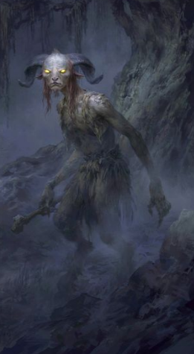
Les Réprouvés
Les Réprouvés sont une race qui regroupe tout individu de n’importe quelle race ayant été contaminé par la noirceur de Zermok le maladif. Ils sont rejetés et détestés par tous car leur apparence est celle de leur race d’origine avec des difformités et un aspect presque digne d’un Torkhass.
Les Réprouvés vivent éparpillés dans les zones reculées ou peu peuplées de Thenesios.
On raconte aux enfants que les Réprouvés enlèvent les jeunes qui ne sont pas sages.

